Slide 1

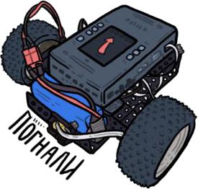
Новые вызовы для средств обучения
Широколобов И.Ю.
Распространяется по лицензии
Creative Commons BY-NC-SA

Slide 2
Чему учим и зачем робототехника
Знакомство с технологиями (заинтересованность)
Наглядные примеры (мотивация)
Знакомство с отраслями (профориентация)
Общее образование
Дополнительное образование
Распространяется по лицензии
Creative Commons BY-NC-SA

Slide 3
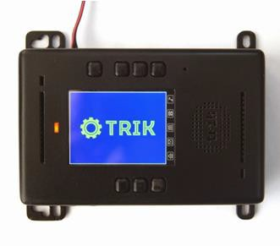
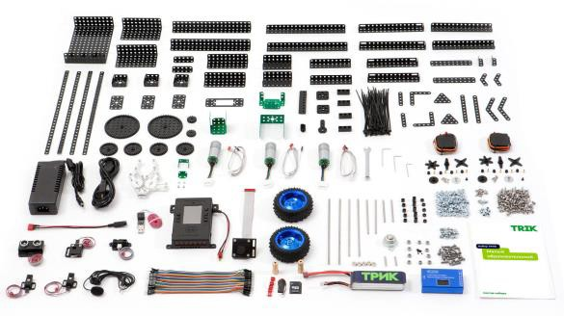

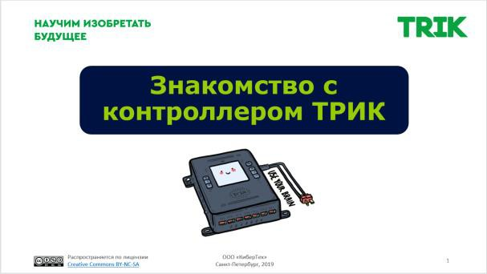
Образование
ТРИК – проект выросший из университетской среды. Непрерывно связан с образованием.
Распространяется по лицензии
Creative Commons BY-NC-SA

Slide 4
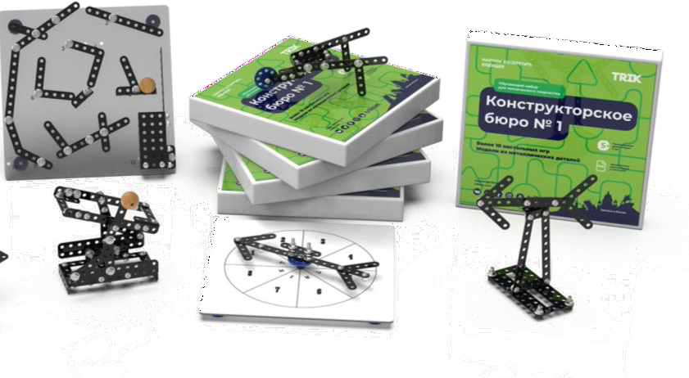
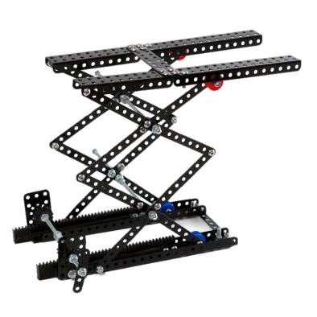
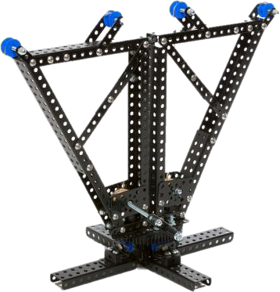
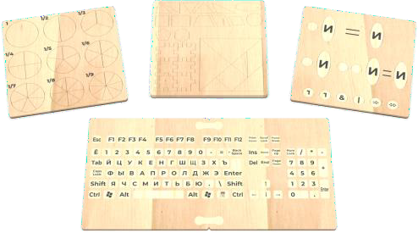
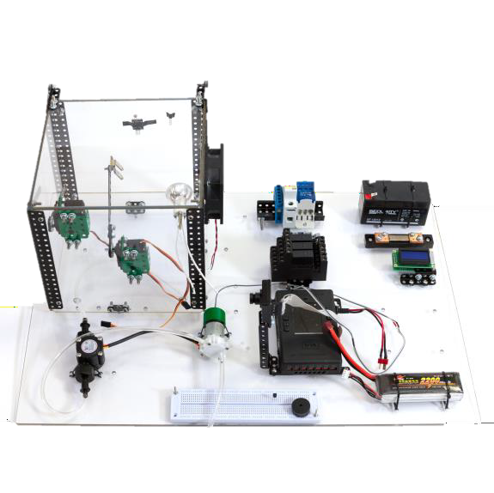
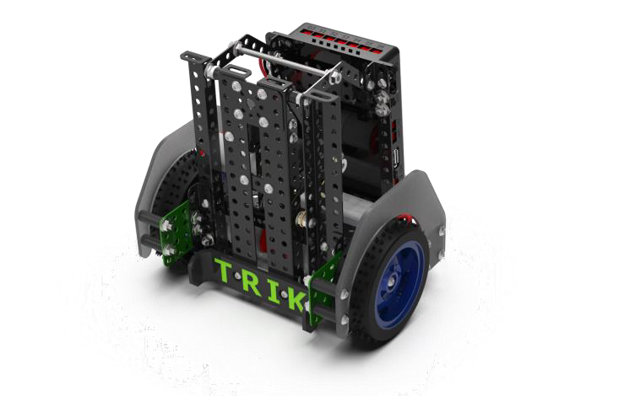
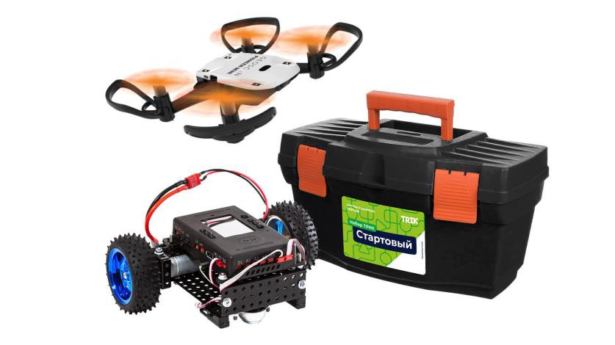
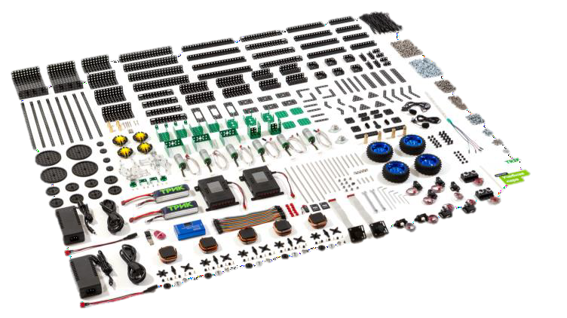
Линейка продуктов ТРИК
Наборы для конструирования
Образовательные наборы
Специализированные наборы
Распространяется по лицензии
Creative Commons BY-NC-SA

Slide 5
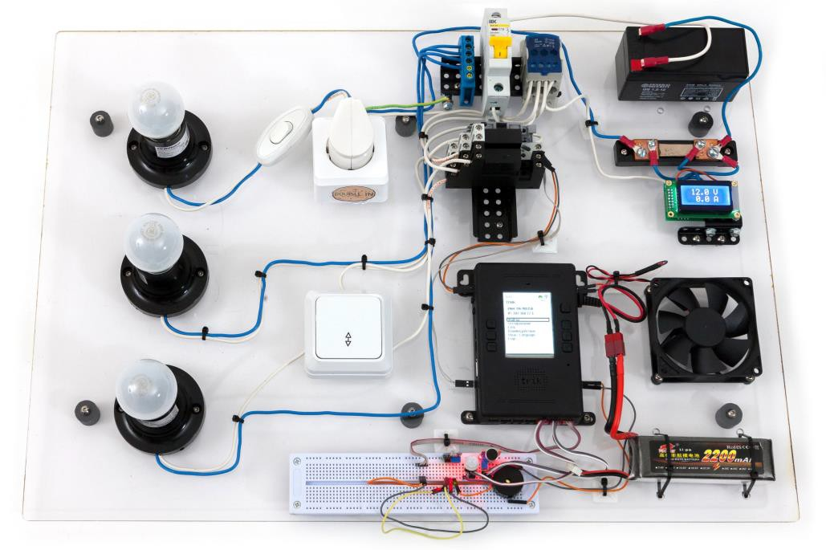
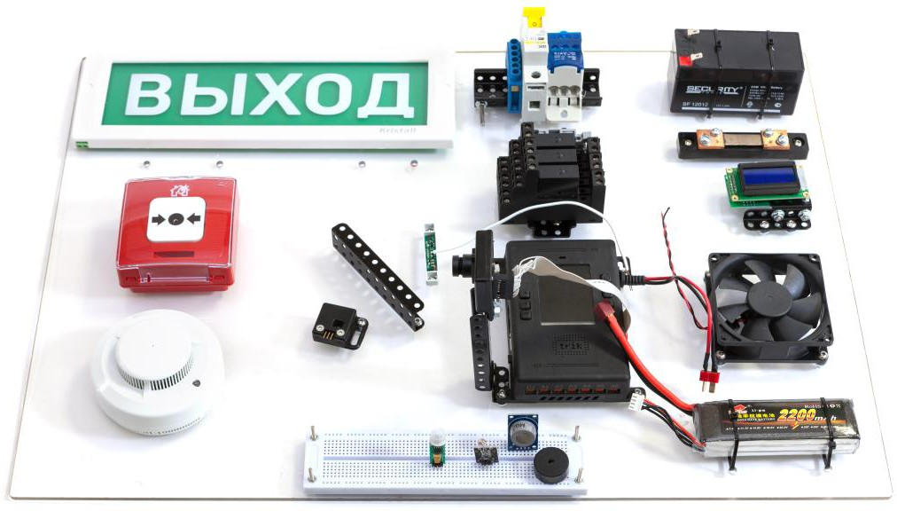
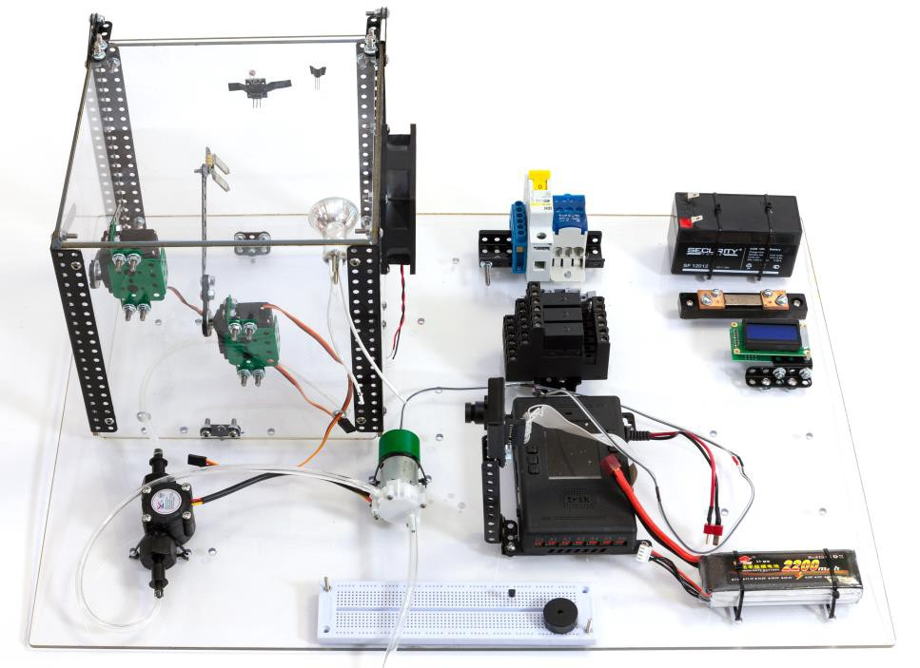
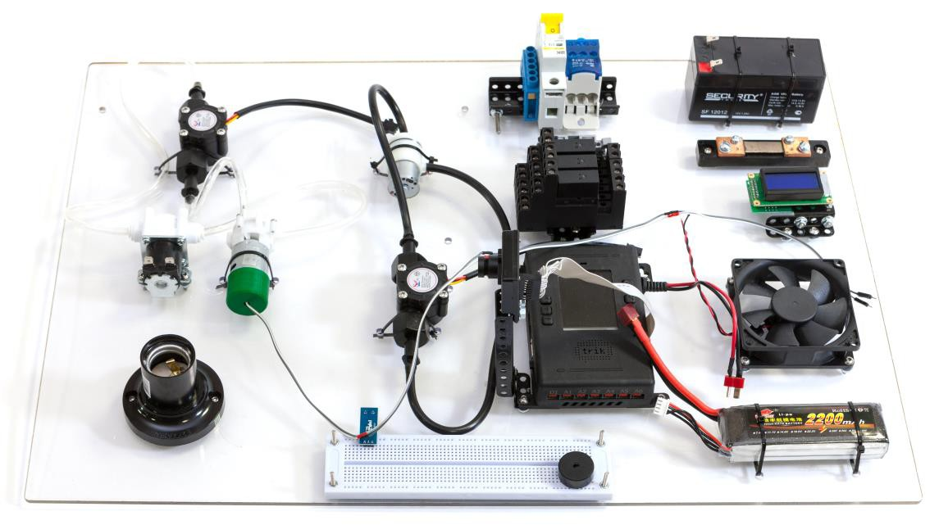

Набор ТРИК Лаборатория
Распространяется по лицензии ООО «КиберТех»
Creative Commons BY-NC-SA Санкт-Петербург, 2023
13

Slide 6
Набор ТРИК Лаборатория
Навыки работы с инструментами, материалами и знакомство с современными технологиями.
ТРИК «Лаборатория» позволяет собрать четыре образовательных, интерактивных стенда для проведения исследовательских работ:
«Электротехника», «ЖКХ», «Охранная система», «Умная теплица».
Также набор поможет в изучении естественно-научных дисциплин и направлений интернета вещей (Internet of Things — IoT) и умного дома.
Распространяется по лицензии
Creative Commons BY-NC-SA
6

Slide 7
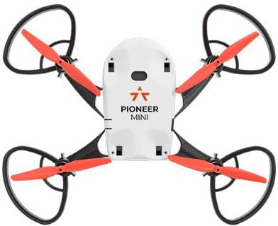
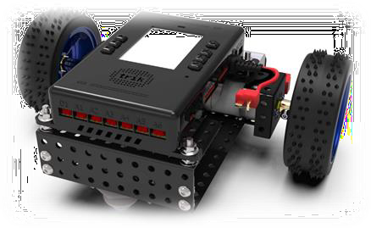

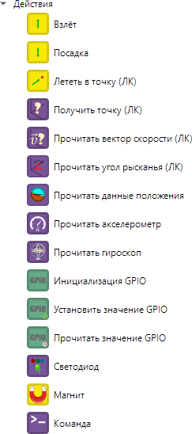
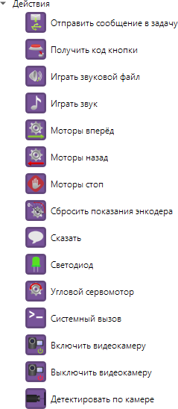
Беспилотный транспорт
Подготовка операторов воздушного и наземного беспилотных транспортов
Автономность группы мобильных роботов для
решения поставленной задачи.
Обучение в одной среде
программирования TRIK Studio
Распространяется по лицензии
Creative Commons BY-NC-SA

Slide 8
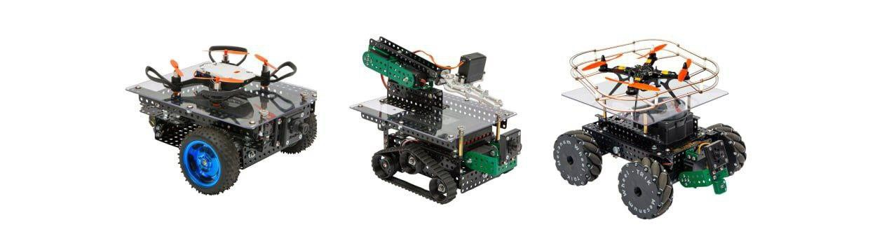
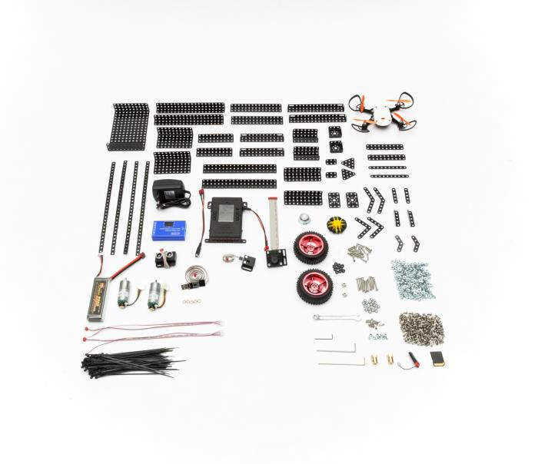
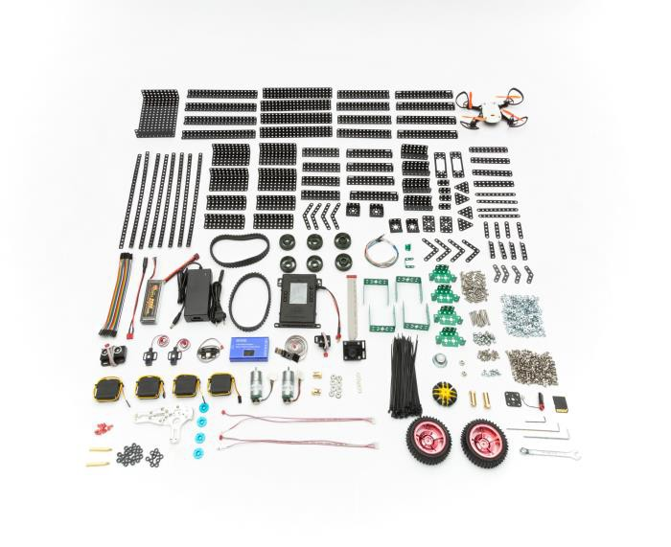
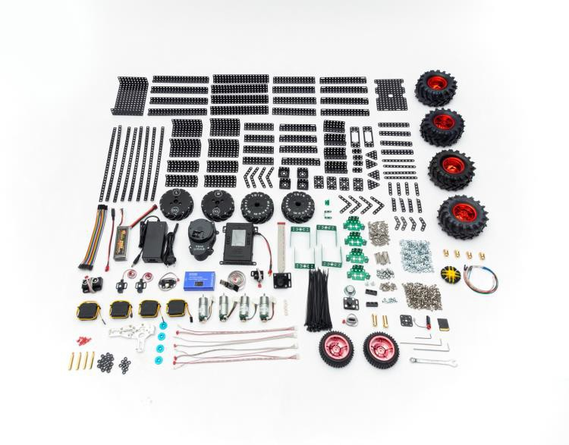
ТРИК Геоскан
Распространяется по лицензии
Creative Commons BY-NC-SA

Slide 9
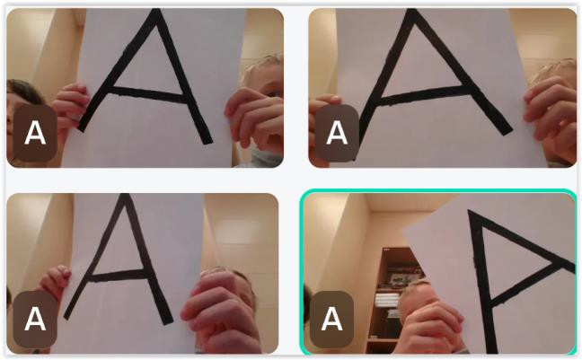
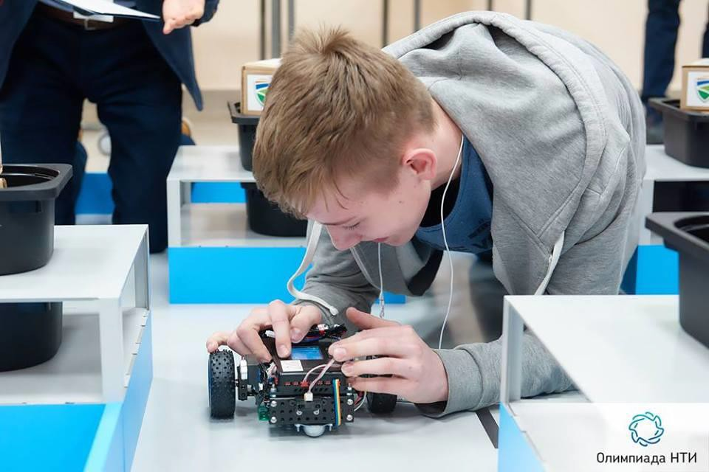
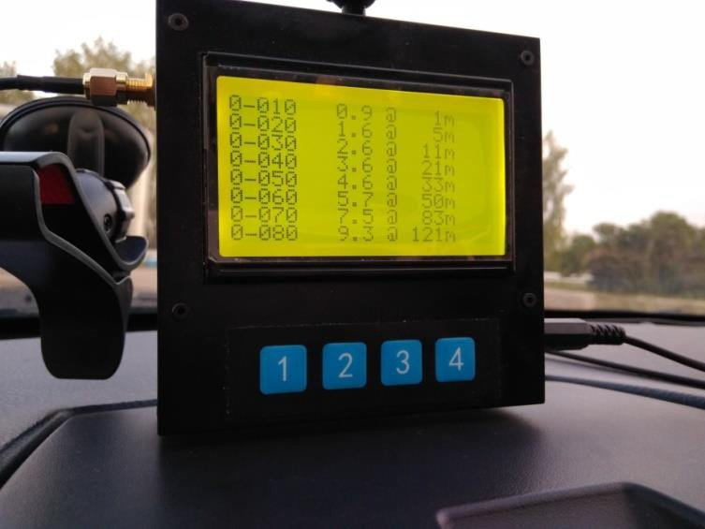
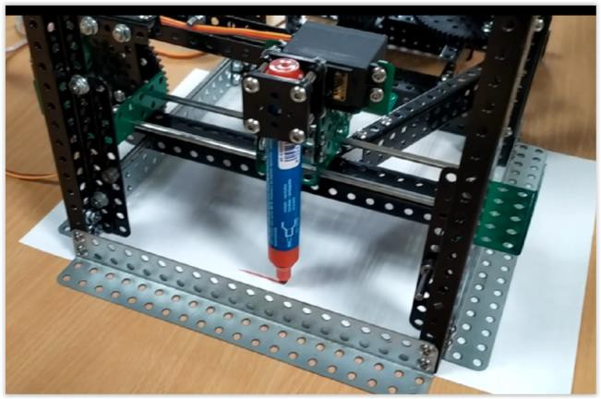
Решаемые задачи
Использование элементов машинного обучения
Геолокация
Телеметрия
Точные перемещения
Распространяется по лицензии
Creative Commons BY-NC-SA
9

Slide 10
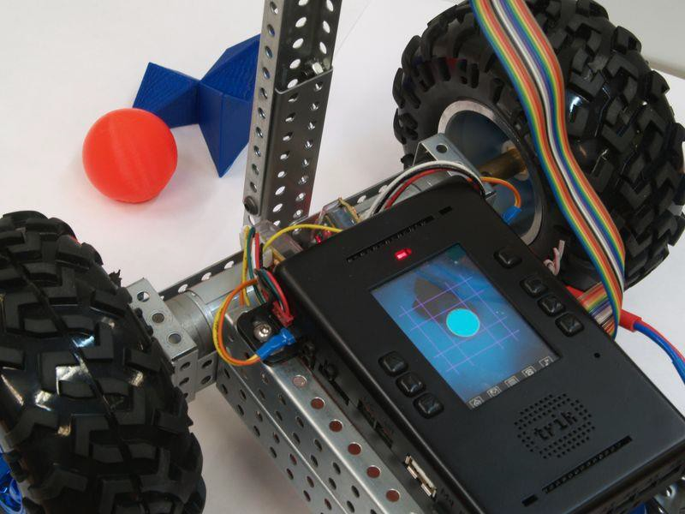
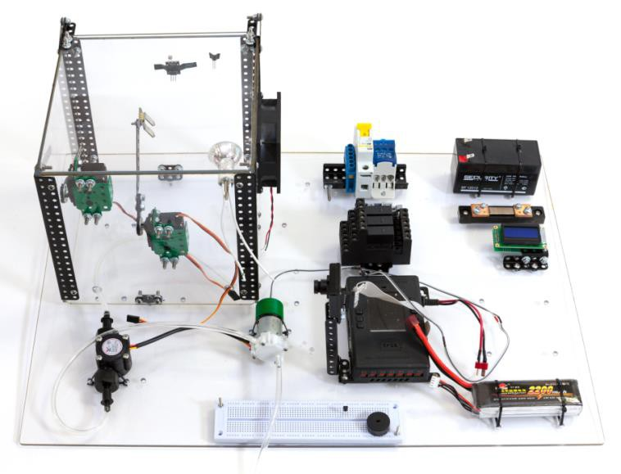
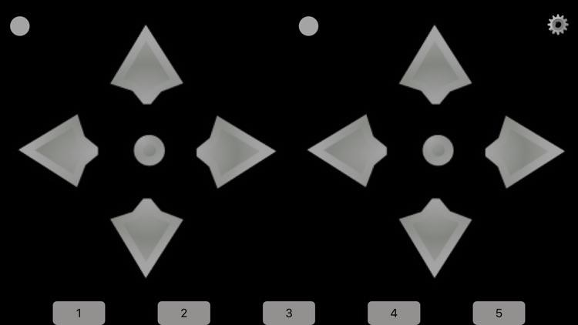
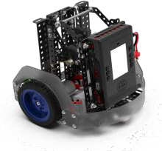



Решаемые задачи
Системы компьютерного зрения
Интернет вещей
Телеуправление
Интеграция сторонних приложений
Распространяется по лицензии
Creative Commons BY-NC-SA
10

Slide 11

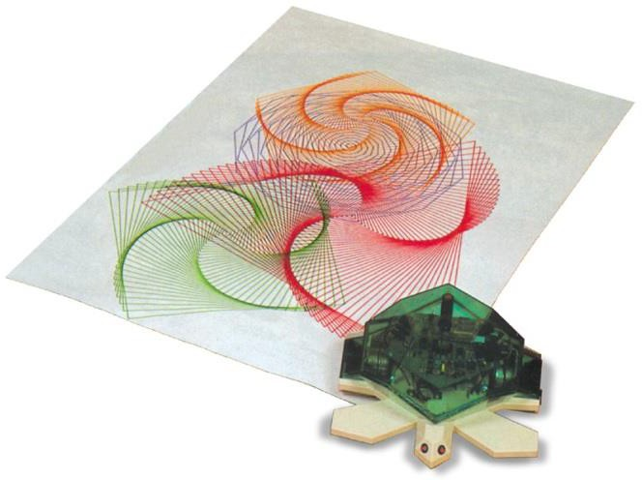
Пропедевтика информатики
Знакомство с алгоритмами и различными исполнителями. Первые шаги в использовании средств разработки.
TRIK Studio Junior - визуальная среда программирования виртуальных исполнителей, предназначенная для изучения основ алгоритмики в начальной школе.
Распространяется по лицензии
Creative Commons BY-NC-SA

Slide 12
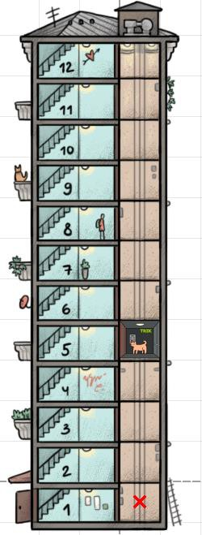

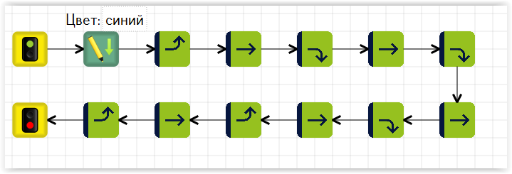

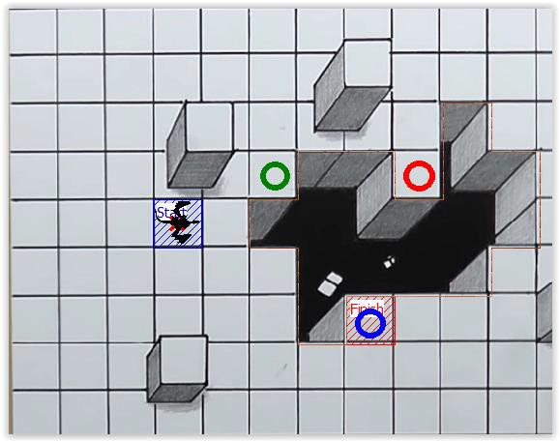
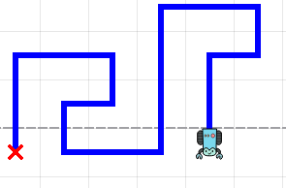
TRIK Studio Junior
Распространяется по лицензии
Creative Commons BY-NC-SA
12

Slide 13
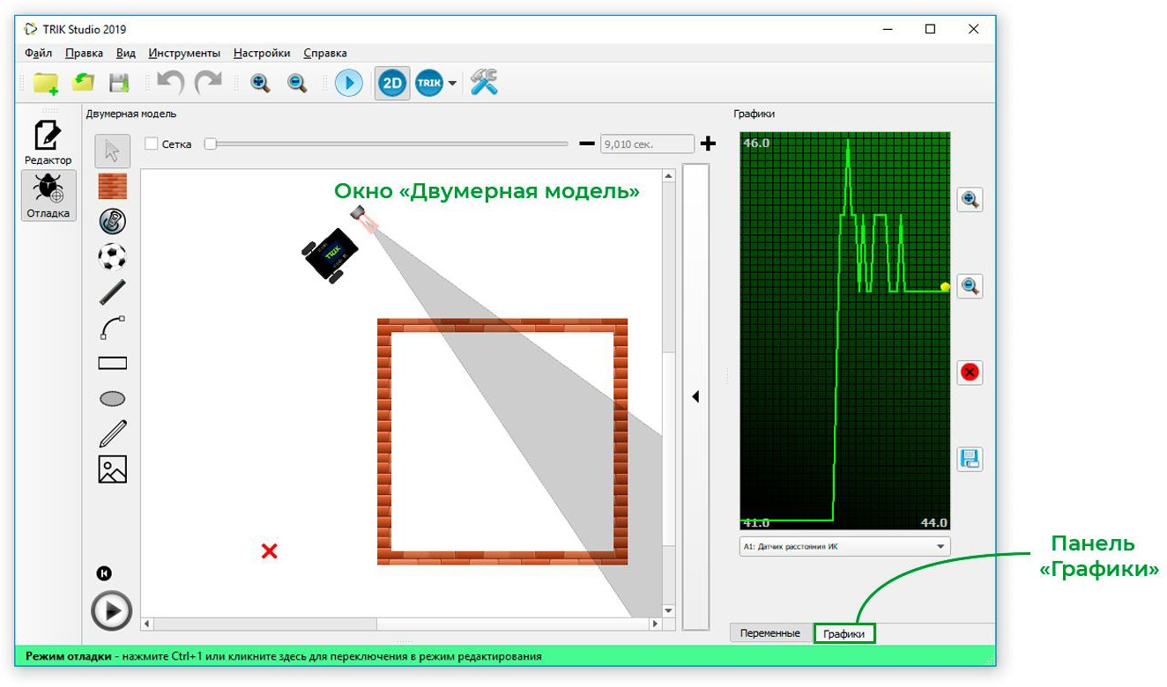
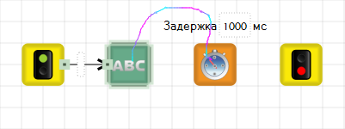
TRIK Studio
Бесплатная
Поддерживает 4 платформы:
ТРИК, NXT, EV3, Геоскан Пионер
Встроенная виртуальная модель мира
Поддержка визуального и
текстового программирования
РЕЕСТР ПРОГРАММНОГО ОБЕСПЕЧЕНИЯ
https://reestr.digital.gov.ru/reestr/393316/
Распространяется по лицензии
Creative Commons BY-NC-SA
16

Slide 14
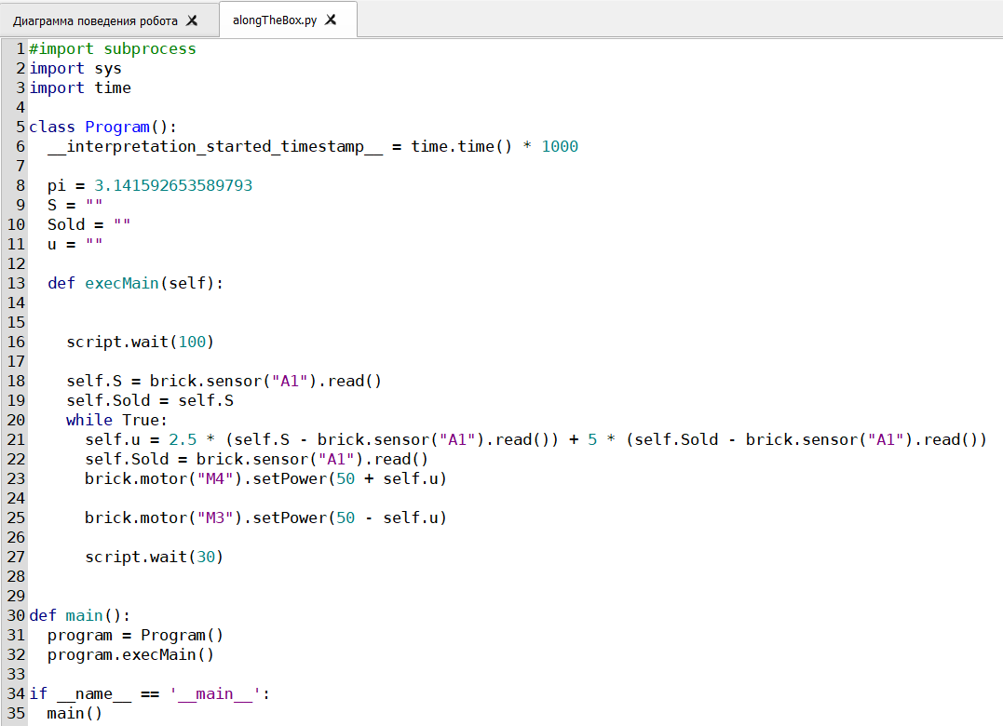
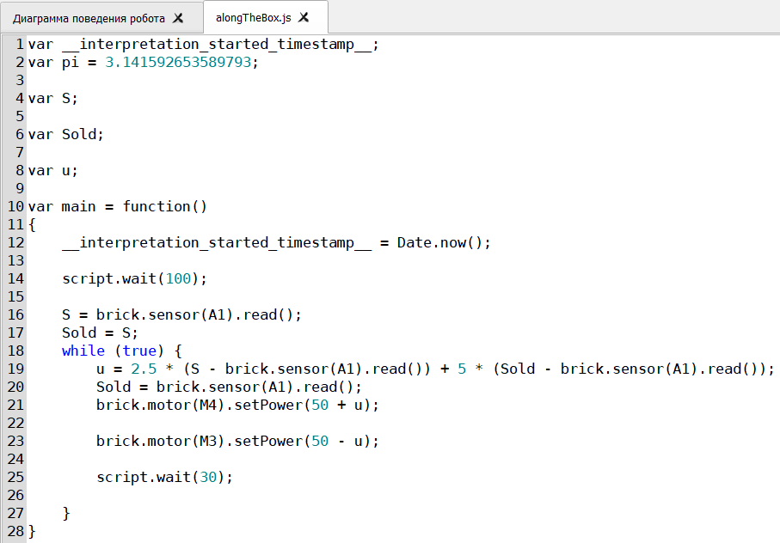
Программирование ТРИК
Python
JavaScript
Распространяется по лицензии
Creative Commons BY-NC-SA
17

Slide 15
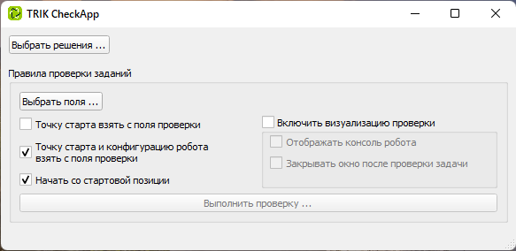
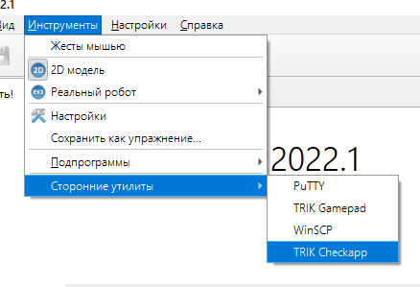
Система автоматической проверки
Приложение позволяет выполнить автоматическую проверку файлов решений в формате .qrs на нескольких полях с ограничениями .xls
Где найти?
Распространяется по лицензии
Creative Commons BY-NC-SA

Slide 16
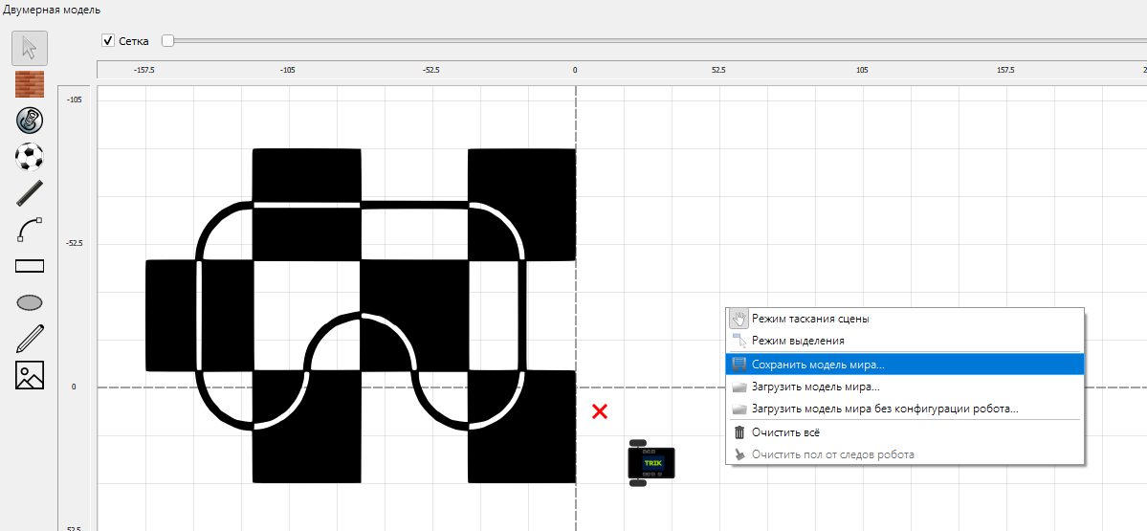
Поля в TRIK Studio
Виртуальный мир со всем элементами сохраняется в формате .xml
Распространяется по лицензии
Creative Commons BY-NC-SA

Slide 17











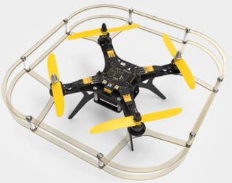

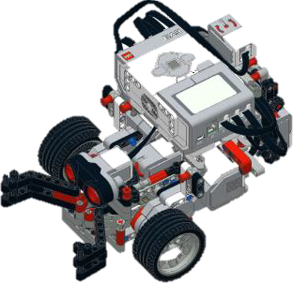
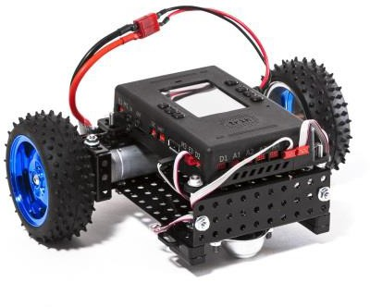
Преемственность среды TS
Распространяется по лицензии
Creative Commons BY-NC-SA
20

Slide 18
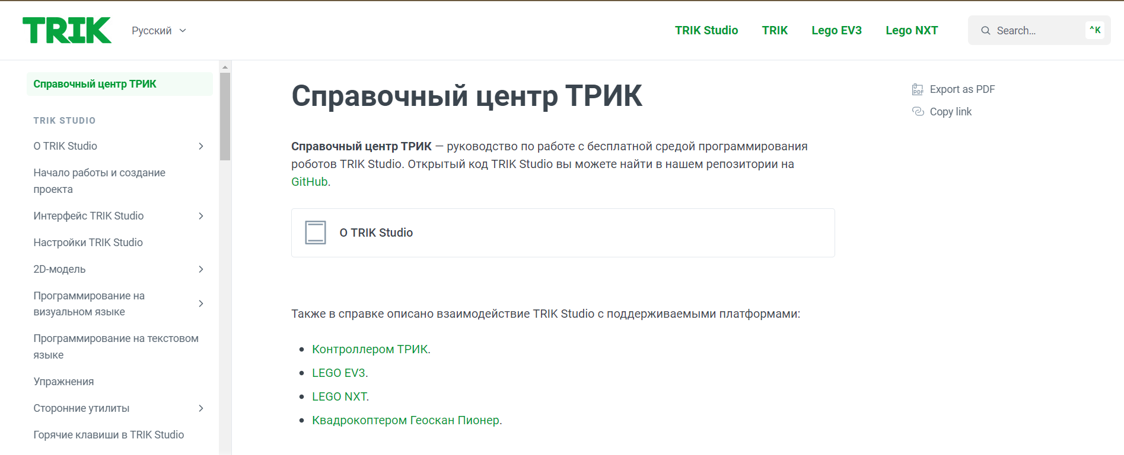
Справочный центр
F1 – вызов справки в TRIK Studio
18

Slide 19
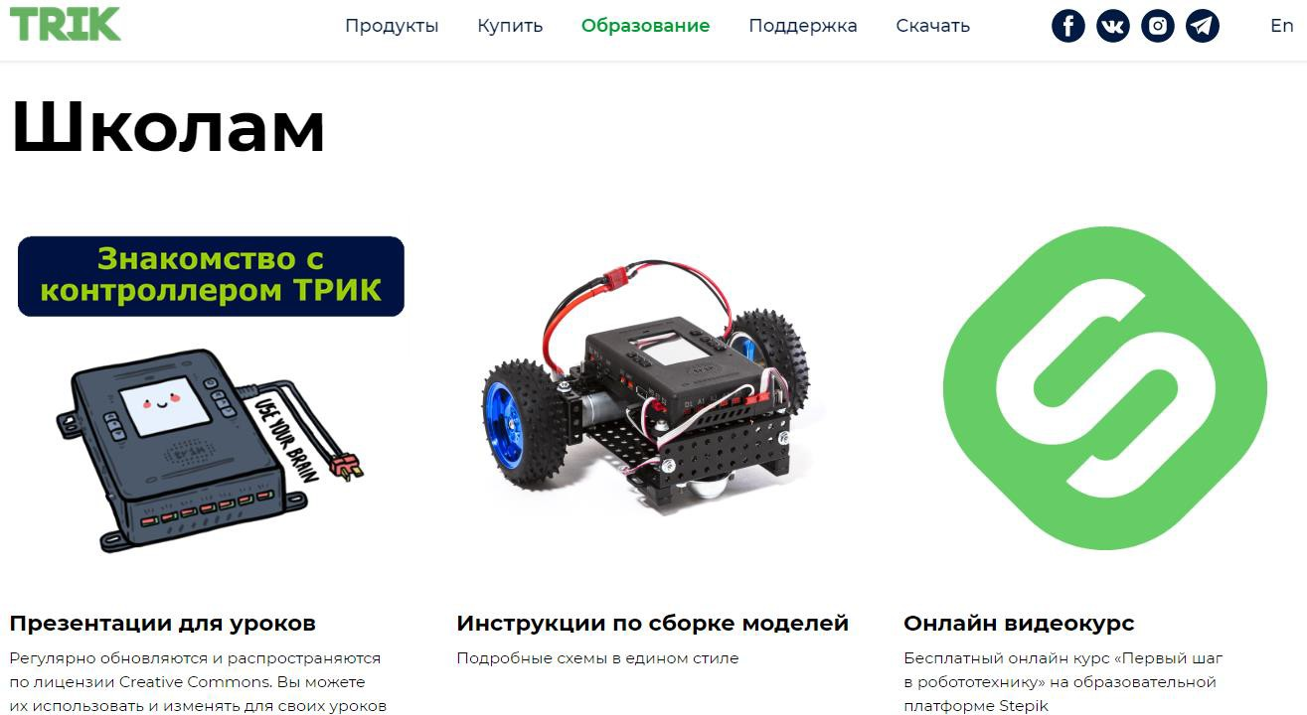
Методические материалы
Распространяется по лицензии
Creative Commons BY-NC-SA
21

Slide 20

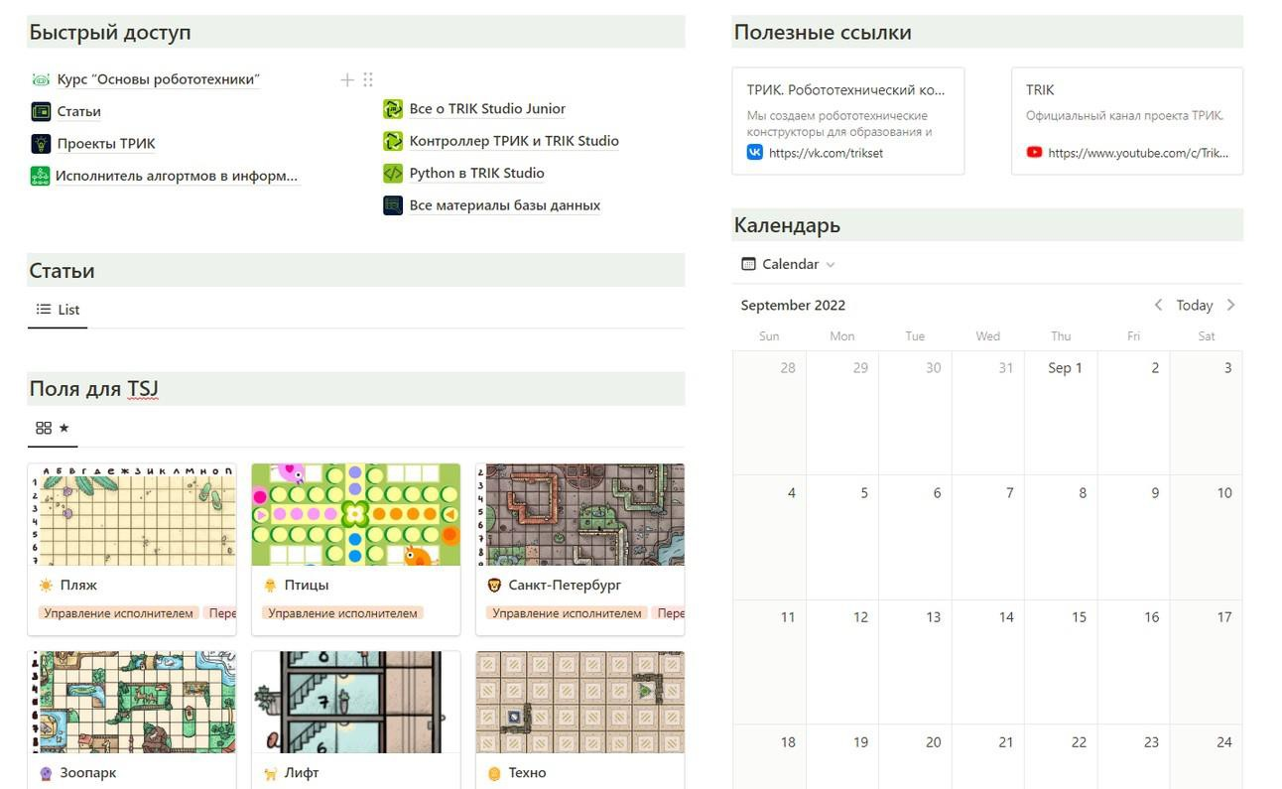
ТРИК Пространство
ТРИК Пространство – это база данных для педагогов со всеми материалами проекта ТРИК, которая удобно разделена на категории для удобства пользователя

Slide 21


youtube.com/trikset

Slide 22



Сообщество

Slide 23

Информация и контакты
trikset.com
Поддержка ТРИК: support@trikset.com
Справочный центр ТРИК: help.trikset.com
trikset
Распространяется по лицензии
Creative Commons BY-NC-SA
26

